Slide 1
Bacharelado em Computação (MDCC)
Universidade Federal do Ceará
Disciplina de Linguagens de Programação
Programação Concorrente com
Variáveis Data-Flow
Prof. Francisco Heron de Carvalho Junior

Slide 2
Modelo Concorrente Declarativo
O que não muda:
  Os resultados de um programa não são afetados pelo fato deste ser concorrente;
O que é novo ?
  O resultado de um programa podem ser calculados de forma incremental, quando sua entrada também é fornecida de forma incremental.

Slide 3
Modelo Concorrente Declarativo
fun {Gen L H}
{Delay 100}
if L>H then nil else L | {Gen L+1 H} end
end
Xs = {Gen 1 10}
Ys = {Map Xs fun {$ X} X*X end}
{Browse Ys}
thread Xs = {Gen 1 10} end
thread Ys = {Map Xs fun {$ X} X*X end} end
{Browse Ys}
thread <s> end

Slide 4
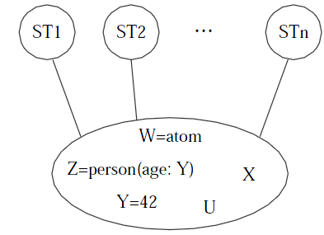
Modelo Concorrrente Declarativo

Slide 5
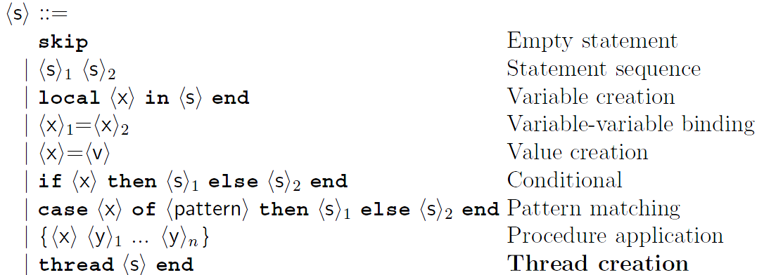
Modelo Concorrrente Declarativo

Slide 6
Modelo Concorrrente Declarativo
Semântica de Intercalação
  Ponto de vista da linguagem;
  Ponto de vista da implementação;
  Para qualquer execução paralela de threads, sempre haverá uma intercalação entre as instruções das threads que leva ao mesmo resultado;
  Modalidade de semântica adotada;
Ordem Causal
  ordem total (sequencial) versus ordem parcial (concorrente);
  Dois passos de computação de threads diferentes são causalmente ordenadas se a primeira liga uma variável dataflow cujo valor é necessário para a segunda.

Slide 7
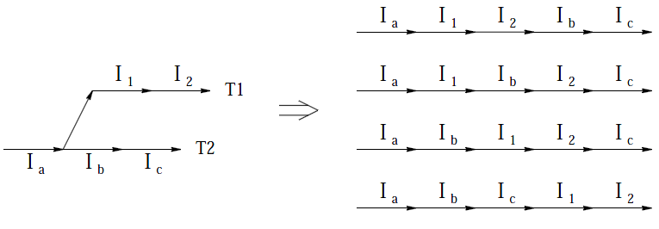
Modelo Concorrrente Declarativo
ORDEMCAUSAL
INTERCALAÇÃO

Slide 8
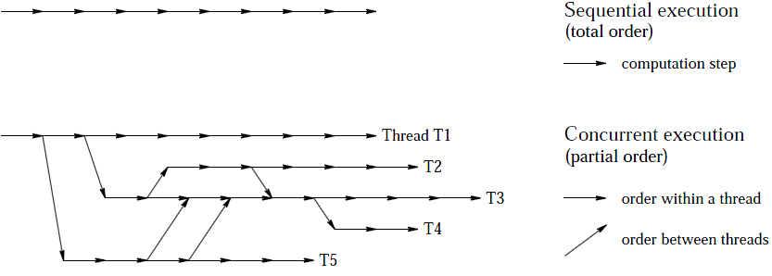
Modelo Concorrrente Declarativo

Slide 9
Modelo Concorrrente Declarativo
Não-determinismo
  Uma execução é não-determinística se existe um estado de execução no qual existe uma escolha do que deve ser executado depois.
  Em execução concorrente, qual thread executar ?
  Invisível para o programador ! Razões ? Há duas:
    Variáveis dataflow pode ser ligadas para um único valor;
    Qualquer operação que precisa do valor de uma variável deve esperar até que a variável seja ligada;
  Boas propriedades do modelo declarativo são preservadas a despeito de execução concorrente.

Slide 10
Modelo Concorrrente Declarativo
Escalonamento
  Escolha de qual thread será escolhida para executar, dentre as threads prontas (ready ou runnable);
  Um thread é dita pronta quando possui a informação necessária para executar sua próxima instrução;
  Uma vez pronta, uma thread permanece pronta até ter a chance de executar (monotonic);
  Um thread que não está pronta é dita suspensa;
    Próxima instrução está bloqueada;
  Um sistema de execução concorrente é justo (fair) se não permite que suas threads entrem em estado de inanição (starvation);
    Certamente executarão se uma vez prontas.

Slide 11
Modelo Concorrrente Declarativo
- Semântica -
Modificações na máquina abstrata:
  Estado de execução:
    (MST, σ)
    MST é um multi-conjunto de pilhas semânticas;
    σ é um armazenamento de atribuição única;
  Computação:
    Sequência de estados de execução iniciado em um dito estado inicial;
    (MST₀, σ₀) → (MST₁, σ₁) → (MST₂, σ₂) → …

Slide 12
Modelo Concorrrente Declarativo
- Semântica -
Execução de programas
  Estado inicial:
    ({[(<s>,∅)]}, ∅)
  Progresso (há thread preparada):
    MST = {ST} ∪ MST'
    (ST, σ) → (ST', σ')
    ({ST} ∪ MST', σ) → ({ST'} ∪ MST', σ')
    Escolha de ST depende do escalonador
      Justiça
  Ausência de thread preparada:
    Se todos ST em MST estão terminados, terminado !
    Se algum ST está suspenso e não pode ser pronto, então diz-se que a computação está bloqueada.

Slide 13
Modelo Concorrrente Declarativo
- Semântica -
Execução de programas
  Comando thread:
    ({[(thread <s> end, E)] + ST'} ∪ MST', σ) →
    ({[(<s>, E)]} ∪ {ST'} ∪ MST', σ)
Gerenciamento de Memória:
  Uma pilha semântica terminada pode ser desalocada;
  Uma pilha semântica bloqueada pode ser reclamada se sua condição de ativação depende de uma variável inalcançável;
    Nesse caso, a thread não poderá vir a executar de novo;
    Não há efeito sobre a execução do programa.

Slide 14
Modelo Concorrrente Declarativo
- Exemplo de Execução -
local B in
thread B=true end
if B then {Browse yes} end
end
Acompanhem no quadro ...

Slide 15
Modelo Concorrrente Declarativo
- Terminação Parcial -
fun {Double Xs}
case Xs of X|Xr then 2*X | {Double Xr} end
end
Ys = {Double Xs}
A stream de saída Ys cresce a medida que a stream de entrada Xs cresce;
Programa nunca termina totalmente;
Se a stream de entrada Xs parar de crescer, diz-se que houve uma terminação parcial do programa.
  Note que não é terminação total, pois se Xs crescer, Ys cresce também e volta à terminação parcial;

Slide 16
Modelo Concorrrente Declarativo
- Equivalência Lógica -
Entradas ligadas a valores parciais, resultarão em terminação parcial:
  Saída ligada a valores parciais;
  Como definir “saída dependente da entrada”.
Como definir quando dois conteúdos de armazenamentos são equivalentes ?
  Exemplo 1:
    X=1 Y=X % Primeiro caso
    Y=X Y=1 % Segundo caso
  Exemplo 2:
    X = foo(Y W) Y=Z % Primeiro caso
    X = foo(Z W) Y=Z % Segundo caso

Slide 17
Modelo Concorrrente Declarativo
- Equivalência Lógica -
Restrição (constraint):
  Conjunto de ligações de armazenamentos;
values(x, c)
  Conjunto de todos os valores que x pode ter, dado que c ocorre no armazenamento;
Equivalência Lógica (definição):
  Duas restrições c₁ e c₂ são logicamente equivalentes:
    (1) se possuem as mesmas variáveis
    (2) e para cada variável x, values(x,c₁)=values(x,c₂)
  Exemplo:
    x = foo(y w) ∧ y=z
    x = foo(z w) ∧ y=z
logicamente equivalentes

Slide 18
Modelo Concorrrente Declarativo
- Concorrência Declarativa -
Um programa concorrente é declarativo se o que se segue vale para todas as entradas possíveis.
Todas as execuções para uma dada entrada possuem um entre dois resultados possíveis:
  (1) Não terminam;
  (2) Atingem a terminação parcial e produzem resultados logicamente equivalentes.
    Execuções diferentes pode introduzir novas variáveis;
    Assume-se que as novas variáveis em posições correspondentes são iguais.
Não há não-determinismo observável !!!

Slide 19
Modelo Concorrrente Declarativo
- Falhas -
Propriedade tudo-ou-nada (all-or-nothing);
  Se um programa declarativo concorrente falha para uma certa entrada em uma certa execução, falha em qualquer execução para a mesma entrada;
Exemplo:
  thread X=1 end
  thread Y=2 end
  thread X=Y end
Exceções introduzem não-determinismo !!!
  Ex: os valores de X e Y podem ser respectivamente:
    1 e 2, 1 e 1, 2 e 2;
  Em caso de exceção, todos esses estados tornam-se observáveis;

Slide 20
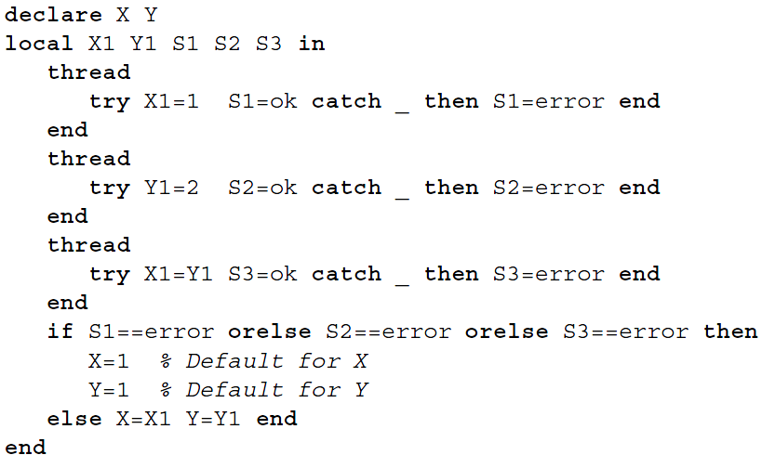
Modelo Concorrrente Declarativo
- Confinamento de Falhas -
determinismo garantido pelo programador

Slide 21
Técnicas Básicas de Prog. Concorrente
Criação de Threads
thread
proc {Count N} if N>0 then {Count N-1} end end
in
{Count 1000000}
end
declare X in
X = thread 10*10 end + 100*100
{Browse X}
declare X in
local Y in
thread Y=10*10 end
X = Y+100*100
end
Thread como expressão
Sintaxe da linguagem núcleo

Slide 22
Técnicas Básicas de Prog. Concorrente
Criação de Threads
Quando uma thread não tem mais comandos a executar, ela termina;
Cada thread que não encontra-se terminada que não está suspensa certamente executará;
Threads são escalonadas justamente;
  fair scheduling;
Escalonamento preemptivo
  Se mais de uma thread está pronta para executar, cada thread certamente pegará tempo de processador em intervalos discretos chamados fatias de tempo;

Slide 23
Técnicas Básicas de Prog. Concorrente
Browser
thread {Browse 111} end
{Browse 222}
declare X1 X2 Y1 Y2 in
thread {Browse X1} end
thread {Browse Y1} end
thread X1 = all | roads | X2 end
thread Y1 = all | roads | Y2 end
thread X2 = lead | to | rome | _ end
thread Y2 = lead | to | rhodes | _ end
all | roads | lead | to | rome | _
all | roads | lead | to | rhodes | _
Em que ordem
111 e 222 serão apresentados ?

Slide 24
Técnicas Básicas de Prog. Concorrente
Computação Dataflow
declare X0 X1 X2 X3 in
thread
Y0 Y1 Y2 Y3
in
{Browse [Y0 Y1 Y2 Y3]}
Y0 = X0 + 1
Y1 = X1 + Y0
Y2 = X2 + Y1
Y3 = X3 + Y2
{Browse completed}
end
{Browse [X0 X1 X2 X3]}
X0=0
X1=1
X2=2
X3=3

Slide 25
Técnicas Básicas de Prog. Concorrente
Computação Dataflow
proc {ForAll L P}
case L
of nil then skip
[] X|L2 then {P X} {ForAll L2 P}
end
end
declare L
thread {ForAll L Browse} end
declare L1 L2 in
thread L = 1 | L1 end
thread L1 = 2 | 3 | L2 end
thread L2 = 4 | nil end

Slide 26
Técnicas Básicas de Prog. Concorrente
Computação Dataflow
fun {Map Xs F}
case Xs
of nil then nil
[] X|Xr then thread {F X} end | {Map Xr F} end
end
declare F Xs Ys Zs
{Browse thread {Map Xs F} end}
Xs = 1 | 2 | Ys
fun {F X} X*X end
Ys = 3 | Zs
Zs = nil

Slide 27
Técnicas Básicas de Prog. Concorrente
Estudo de Caso: Função Fibonnaci
fun {Fib X}
if X<=2 then 1
else thread {Fib X-1} end + {Fib X-2} end
end
{Browse {Fib 25}}

Slide 28
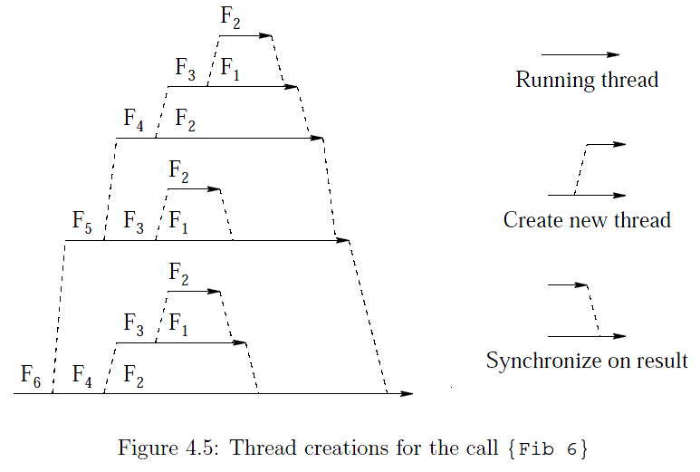
Técnicas Básicas de Prog. Concorrente
Estudo de Caso: Função Fibonnaci

Slide 29
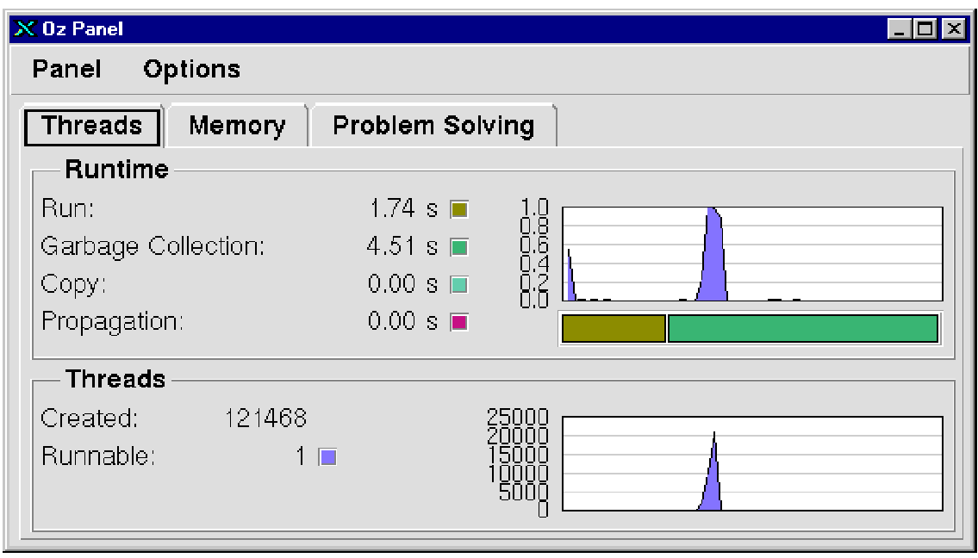
Técnicas Básicas de Prog. Concorrente
Estudo de Caso: Função Fibonnaci

Slide 30
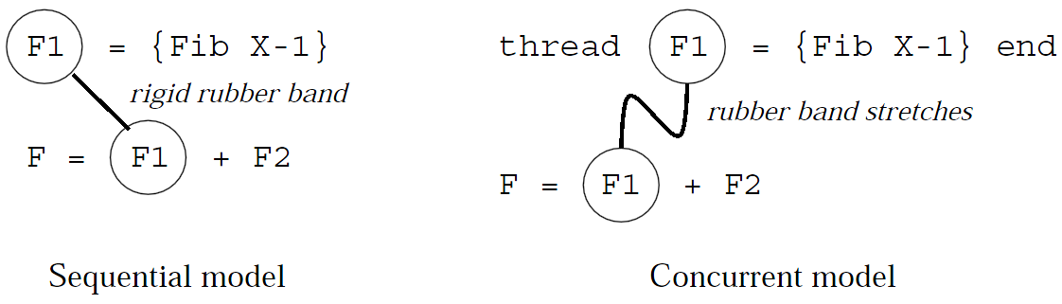
Técnicas Básicas de Prog. Concorrente
Dataflow e “Tiras de Borracha”

Slide 31
Técnicas Básicas de Prog. Concorrente
Concorrência e Estruturação
Vários programas podem beneficiar-se do uso de threads para melhor estruturação;
Threads não são custosas em termos de desempenho
  É viável criar muitas threads;
  Na maioria das aplicações, sobrecarga sobre o desempenho não é perceptível;
Porém, programas sequenciais são ainda menos custosos em termos de desempenho;
Compromisso entre estruturação e desempenho.

Slide 32
Técnicas Básicas de Prog. Concorrente
Escalonamento de Threads – Fatias de Tempo
Tempo de processador igualmente dividido entre as threads:
  Fila de threads;
  Round-robin;
Threads executa por uma máxima fatia de tempo:
  Chaveamento a cada passo de computação é inviável;
  Preempção;
Como determinar a fatia de tempo ?
  Contador de passos de computação:
    Determinístico, aplicações de tempo real;
  Cronômetro em hardware:
    Mais eficiente, porém não-determinístico;

Slide 33
Técnicas Básicas de Prog. Concorrente
Escalonamento de Threads – Prioridades
Algumas computações são mais urgentes que outras;
Necessidade de mecanismo pelo qual uma thread pode ultrapassar outras para executar;
Mecanismo adotado pelo Mozart:
  Níveis de prioridade;
  Alto: 100
  Médio: 10
  Baixo: 1
  módulo Property;
Prioridade da thread mãe é herdada pelas filhas;

Slide 34
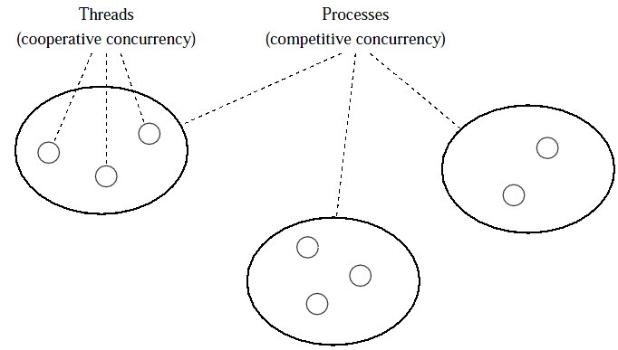
Técnicas Básicas de Prog. Concorrente
Concorrência Cooperativa vs Competitiva

Slide 35
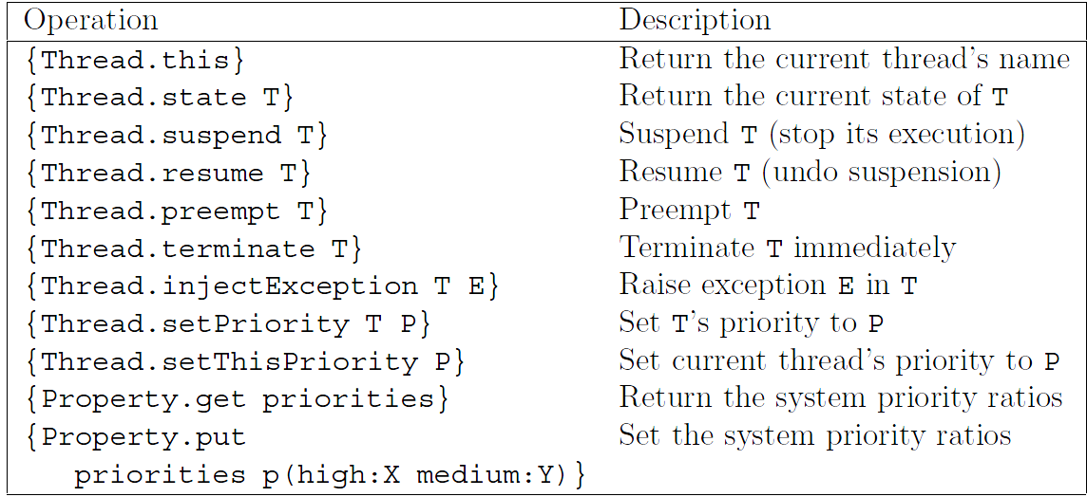
Técnicas Básicas de Prog. Concorrente
Operações sobre Threads

Slide 36
Bacharelado em Computação (MDCC)
Universidade Federal do Ceará
Disciplina de Linguagens de Programação
Programação Concorrente com
Variáveis Data-Flow
Prof. Francisco Heron de Carvalho Junior

